Slide 1

Analizador de Calidad de Aire en restaurantes
Integrantes:
Ronaldo Rodríguez, Carlos Meza, Claudia González, Andrés Paredes

Slide 2
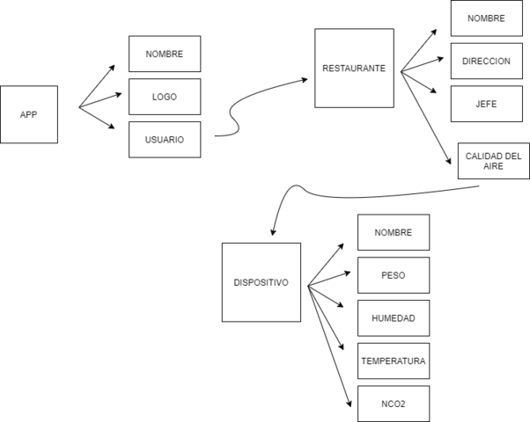
Diagrama del arbol

Slide 3
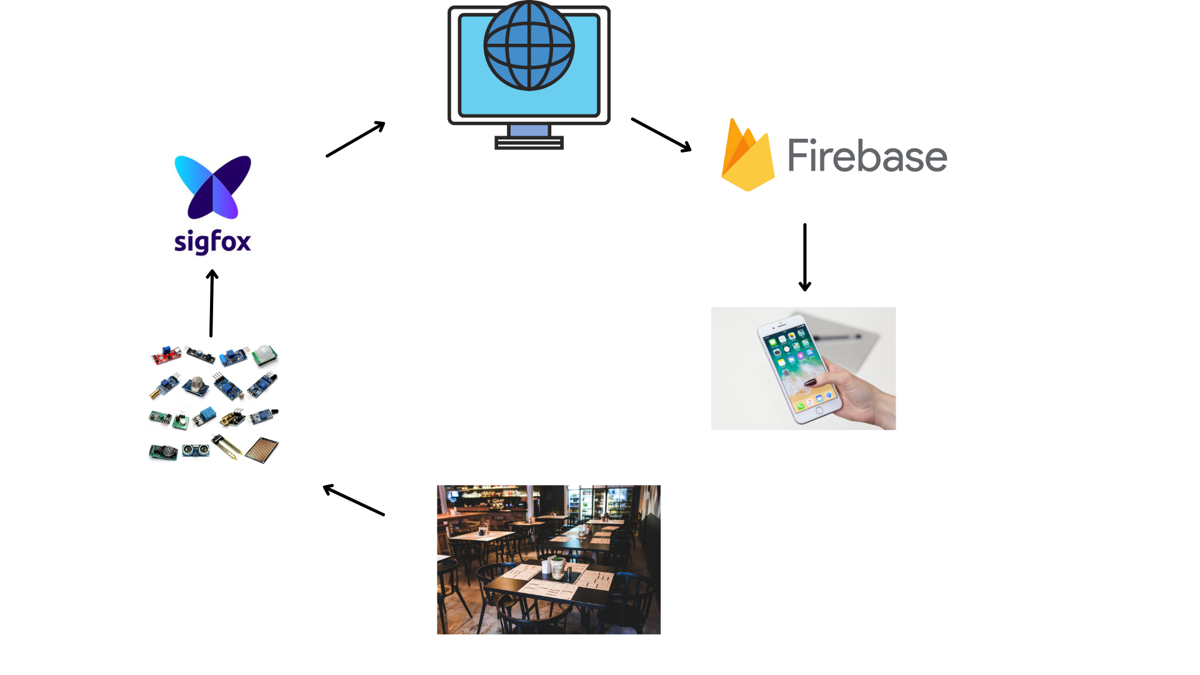
Diagrama del Proyecto

Slide 4
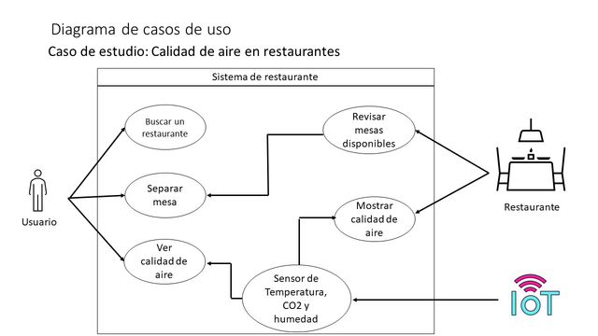
Diagrama casos de uso

Slide 5
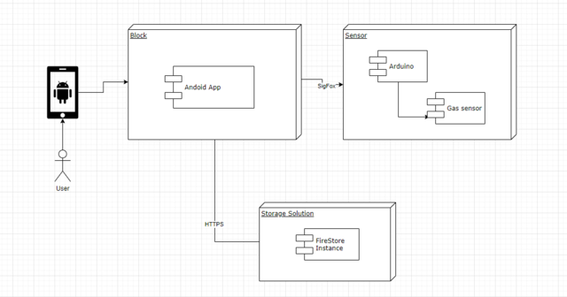
Diagrama de despliegue

Slide 6
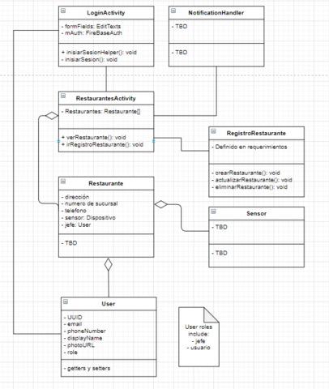
Diagrama de clases

Slide 7
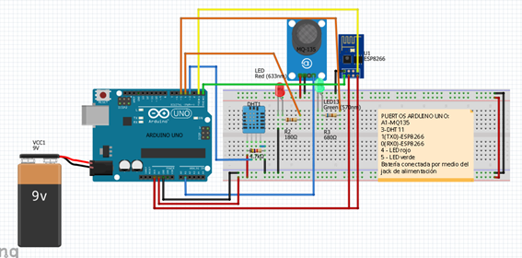
Diagrama del circuito

Slide 8
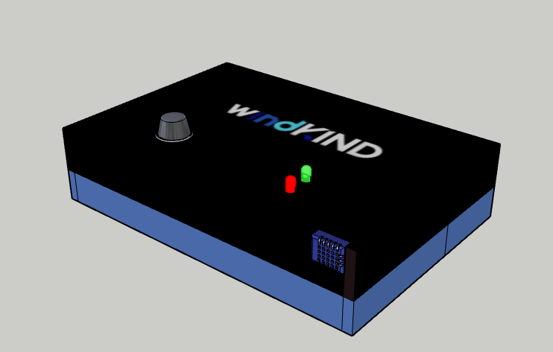
Diseño prototipo 3D

